Slide 1

Nội quy lớp học
1. Vào lớp học đúng giờ. Giữ trật tự khi tham gia lớp học.
2. Chuẩn bị đồ dùng học tập đầy đủ trước khi giờ học bắt đầu.
3. Tất cả học sinh tắt mic để lớp học trật tự.
4. Khi cô mời bạn nào phát biểu, bạn đó mới bật mic.
5. Lắng nghe hiệu lệnh của cô.

Slide 2



TOÁN 3
Làm quen với chữ số La Mã
120

Slide 3

Thứ ngày tháng năm 2022
TOÁN
Làm quen với chữ số La Mã

Slide 4
* Nội dung bài học 1. Giới thiệu về chữ số La Mã. 2. Bài tập vận dụng

Slide 5

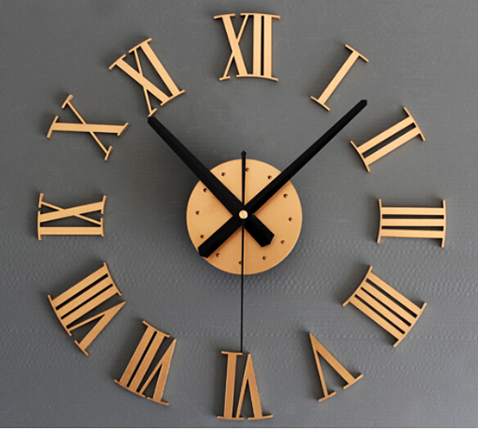

Slide 6
1. Làm quen với chữ số La Mã
XII
I
: một
XI
I
X
II
V
: năm
IX
III
VIII
IV
X
: mười
VII
VI
V
1 | 2 | 3 | 4 | 5 | 6 | 7 | 8 | 9 | 10 | 11 | 12 | 20 | 21
I
II
III
IV
V
VI
VII
VIII
IX
X
XI
XII
XX
XXI

Slide 7
XII
XI
I
X
II
IX
III
VIII
IV
Nhận xét:
Khi viết số I vào bên trái một số để chỉ
giá trị ít hơn một đơn vị như số: IV (4), số IX (9)
- Khi viết số I, II, III vào bên phải một số để chỉ giá trị tăng thêm một, hai, ba đơn vị.
VII
VI
V

Slide 8
Bài 1
Đọc các số viết bằng chữ La Mã sau đây:
: Một
I ;
III
: Ba
V ;
: Năm
VII :
Bảy
IX ;
: Chín
XI ;
: Mười một
XXI
: Hai mươi mốt
II ;
: Hai
IV ;
: Bốn
VI ;
: Sáu
VIII
: Tám
X ;
: Mười
XII
: Mười hai
XX
: Hai mươi

Slide 9
Bài 2
Đồng hồ chỉ mấy giờ?
XI
XII
XII
XII
I
XI
I
XI
I
X
II
X
II
X
II
IX
III
IX
III
IX
III
VIII
IV
VIII
IV
VIII
IV
VII
V
VII
V
VII
V
VI
VI
VI
A
B
C
Đồng hồ A chỉ 6 giờ.
Đồng hồ B chỉ 12 giờ.
Đồng hồ C chỉ 3 giờ

Slide 10

Bài 3
Hãy viết các số II,VI, V, VII, IV, IX, XI:
- Theo thứ tự từ bé đến lớn.
II, IV, V, VI, VII, IX, XI.
- Theo thứ tự từ lớn đến bé.
XI, IX, VII, VI, V, IV, II.
I

Slide 11


Viết các số từ 1 đến 12 bằng chữ số La Mã.
Bài 4
I,
II,
III,
IV,
V,
VI,
VII,
VIII,
IX,
X,
XI,
XII

Slide 12

dặn dò
Xem lại cách thành lập chữ số La Mã
Chuẩn bị bài tiếp theo Luyện tập.

